Slide 1
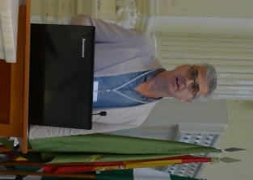
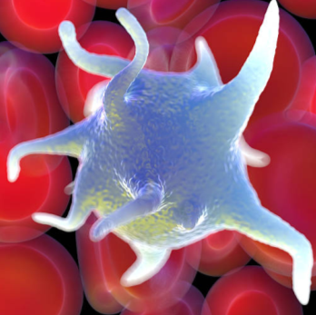
TROMBOCITOPENIA EN
PORTADORES DE AAF Y PACIENTES CON SAF.
MANEJO TERAPÉUTICO.
Francisco J García Hernández.
H Virgen del Rocío. Sevilla.

Slide 2
Criterios clínicos
Trombosis | Al menos 1 episodio de trombosis arterial, venosa, o de pequeño vaso.
Morbilidad obstétrica | Al menos 1 muerte fetal inexplicada (>10 semanas de gestación)
 | Al menos 1 parto prematuro (antes de la semana 34) por eclampsia, preeclampsia grave, o insuficiencia placentaria.
 | Al menos 3 abortos espontáneos consecutivos no explicados (<10 semanas de gestación).
Criterios analíticos
Anticoagulante lúpico | Presentes ≥2 ocasionesasiones separadas al menos 12 semanas.
Ac anticardiolipina a título medio o alto (≥ 40 GPL or MPL, o > percentil 99º)
Ac Anti-b2GPI (> percentil 99º)
Notes:
El síndrome antifosfolipídico es un estado de hipercoagulabilidad que se define por una combinación de criterios clínicos y analíticos.

Slide 3
Manifestaciones clínicas de SAF no diagnósticas
Trombosis venosa superficial
Alteraciones hematológicas | Trombocitopenia AHAI
Nefropatía
Valvulopatía
Livedo reticularis
Sordera neurosensorial
Alteraciones neurológicas | Migraña Deterioro cognitivo Convulsiones EM-like Mielitis transversa Corea. Alteraciones psiquiátricas
Notes:
Hay otras manifestaciones clínicas que, aunque no consideradasn criterios de clasificación, se reconocen como asociadas al síndrome.

Slide 4
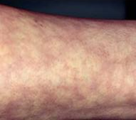
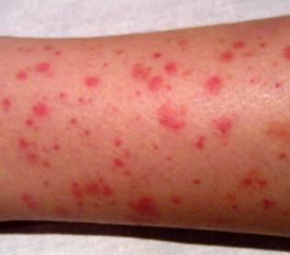
SAF. Trombocitopenia.
PTI
SAF
-20-46% AAF +
-Un subgrupo desarrollará trombosis.
-APAT.
-20-53% Trombocitopenia.
-+Frec en SAF 2º (EPP: 42 vs 21%).

Slide 5
SAF. Trombocitopenia.
PTI
SAF
-20-46% AAF +
-Un subgrupo desarrollará trombosis.
-APAT.
-20-53% Trombocitopenia.
-+Frec en SAF 2º (EPP: 42 vs 21%).
-Suele ser ligera-moderada, con bajo riesgo de hemorragia.
-La plaquetopenia no elimina riesgo trombótico.
-Casos de trombosis tras recuperación de plaquetas.

Slide 6
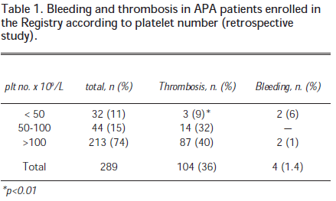
SAF. Trombocitopenia.
-PTI: Riesgo aumentado de eventos trombóticos (mayor para arteriales). RR 1’6.
-Tras esplenectomía, mayor riesgo de trombosis venosa.
Finazzi G y cols. ITALIAN REGISTRY OF ANTIPHOSPHOLIPID ANTIBODIES. 1997.

Slide 7
SAF. Trombocitopenia.
Diz-Küçükkaya et al.
 | AAF+ | AAF-
Pacientes con PTI | 31 (38%) | 51 (62%)
Trombosis a 5 años | 60% | 2’3%
Kim et al.
 | AAF+ | AAF-
Pacientes con PTI | 69 (41’6%) | 96 (58’4%)
Trombosis tras 63 m | 21’7% | 6’2%
La plaquetopenia no reduce el riesgo trombótico.
Factores de riesgo: HTA. AL.

Slide 8
SAF. Trombocitopenia. Patogenia
-Conocimiento limitado. Multifactorial. Similar a PTI.
-Autoanticuerpos:
*Ac antiplaquetarios en 40-70% de pacientes.
=80% contra GPIIb/IIIa.
=20% otras GP (GPIb/IX, GPIV y GPIa/IIa).
*Las plaquetas recubiertas por Ac:
=Aclaramiento por macrófagos en SRE.
=Lisis mediada por complemento.
-Disfunción en la inmunidad celular.
-Déficit de megacariopoyesis y generación de plaquetas. Déficit relativo de trombopoyetina (TPO)

Slide 9
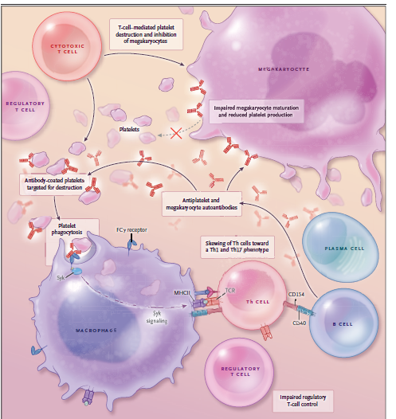
SAF. Trombocitopenia. Patogenia
Cooper N, Ghanima W. NEJM, 2019.
Notes:
Se considera que el fenómeno fundamental en la fisiopatología de la PTI es la producción de Ac antiplaquetarios dirigidos contra la GP de superficie. Estos autoAc facilitan la destrucción plaquetaria por los macrófagos en bazo y/o hígado mediante activación de los receptores Fcγ, proceso controlado por la tirosin kinasa esplénica (Syk), y la lisis plaquetaria mediada por complemento. Los autoAc también inhiben la producción de plaquetas por los megacariocitos. Los Ag plaquetarios procesados por los macrófagos se presentan a los LT autorreactivos. En la PTI hay alteraciones en los LT, incluido desvío de su producción hacia los fenotipos T helper (Th) 1 y 17, reducción de la actividad de los LT reguladores y aumento de LT citotóxicos. Algunos estudios sugieren que los LT citotóxicos pueden directamente destruir las plaquetas o inhibir su producción.

Slide 10
SAF. Trombocitopenia. Tratamiento.
-La trombocitopenia GRAVE es INFRECUENTE en SAF (<10%).
No suele requerir
tratamiento

Slide 11
SAF. Trombosis & Trombocitopenia.
-Relación Riesgo/Beneficio favorable a AC si >50 000/mcl.

Slide 12
SAF. Trombosis & Trombocitopenia.
-Relación Riesgo/Beneficio favorable a AC si >50 000/mcl.
-Si evento trombótico coexiste con trombocitopenia grave (<30 000/mcl)...
Heparina, dosis bajas/ajustadas
Ttm enérgico de trombocitopenia

Slide 13
SAF. Trombocitopenia. Tratamiento.
Primera línea. Glucocorticoides (GC).
-Pauta clásica:
Prednisona, 1-2 mg/kg
Tapering
2-4 semanas
-Dosis altas de dexametasona (HDD)
40 mg/d x 4 días
N
3 semanas
-Remisión 70% en 1-2 semanas.
-Acción más rápida de HDD (casos más graves).
-Recaída habitual al reducir o interrumpir GC (70-90%).

Slide 14
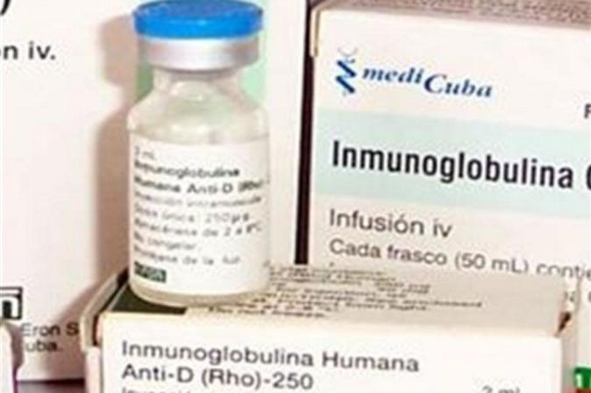
SAF. Trombocitopenia. Tratamiento.
-1 g/kg día x 2 días.
-Eficacia similar a GC. Mayor coste.
-Acción rápida (1-2 días) pero transitoria

Slide 15
SAF. Trombocitopenia. Tratamiento.
Rituximab en PTI.
-Inmunomodulador + usado
-Respuesta inicial: 40-60%.
-Metaanálisis RCT: RC 46’8 vs 32’5% SOC a 6 m.
-Respuesta a largo plazo:
*50% de R se mantiene a 1 año.
*20% de R a 5 años.
-Respuesta a retratamiento si recaída.

Slide 16
SAF. Trombocitopenia. Tratamiento.
Erkam et al.
-Estudio piloto abierto, fase II.
-Seguridad y eficacia de Rtx en pacientes con AAF+ y manifestaciones no diagnósticas de SAF.
-Esquema AR.
-Exclusión si EAS subyacente.
Trombocitopenia | >100 000/mcl | <100 000/mcl | Fin precoz
5 Pacientes | 2 | 2 | 1

Slide 17
SAF. Trombocitopenia. Tratamiento.
Pons et al.
-Descripción de un caso y revisión de literatura sobre SAF tratados con Rtx.
-Esquema linfoma o AR.
Trombocitopenia | >150 000/mcl | 50-150 000/mcl | <50 000/mcl
10 Pacientes | 3 (30%) | 4 (40%) | 3 (30%)

Slide 18
SAF. Trombocitopenia. Tratamiento.
Pons et al.
-Descripción de un caso y revisión de literatura sobre SAF tratados con Rtx.
-Esquema linfoma o AR.
Trombocitopenia | >150 000/mcl | 50-150 000/mcl | <50 000/mcl
10 Pacientes | 3 (30%) | 4 (40%) | 3 (30%)
APS Task Force
-Rtx: Posible papel en SAF de difícil manejo,
-Especialmente, manifestaciones:
“Hematológicas.
“Microtrombóticas/Microangiopáticas.

Slide 19
SAF. Trombocitopenia. Tratamiento.
HDD vs HDD + Rtx.
-2 EC. PTI de nuevo diagnóstico. N >100.
-Dexa 40 mg/d x 4 d ± Rtx (linfoma).
 | Remisión 6 m |  | Remisión 12 m
HDD | 36% | 35% | 33%
HDD + Rtx | 63%* | 57%* | 53%*
Rescate HDD + Rtx | 56%
* p significativa

Slide 20
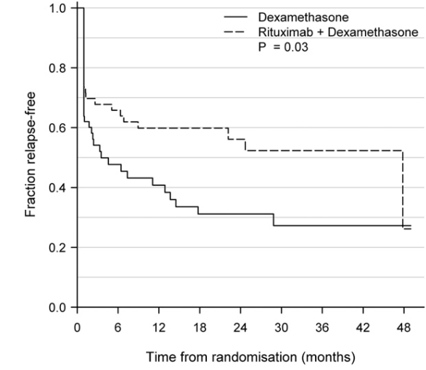
SAF. Trombocitopenia. Tratamiento.
HDD vs HDD + Rtx.
Gudbrandsdottir S y cols,
Notes:
Durante un periodo de observación >2 años (mediana 921 días), el tiempo hasta recaída (plaquetas <50 000/mcl) después de alcanzar RC o P inicial fue más prolongado entre pacientes que recibieron ttm combinado (P = .03,

Slide 21
SAF. Trombocitopenia. Tratamiento.
Inmunosupresores e inmunomoduladores
Pequeñas series de casos con PTI refractaria:
-Micofenolato: Tasa de respuestas >50%.
-Dapsona: Tasa de respuestas 40-62%.
-Azatioprina, ciclofosfamida, ciclosporina, danazol.

Slide 22
SAF. Trombocitopenia. Tratamiento.
Esplenectomía.
-Tratamiento con mayor tasa de remisión duradera.
-Revisiones sistemáticas: RC mantenida en 66-72%.
-Postponer todo lo posible.
-Candidatos: Pacientes con hemorragia grave o refractarios.
-SAF. Eficacia:
*Hakim et al (1998): RC en 3/4.
*Galindo et al (1999): RC en 9/11.
-Tasa de mortalidad <1% (hemorragia perioperatoria).
-Posible aumento de riesgo de trombosis (Delgado Alves et al, 2004, 20 LES + SAF 2º: no aumento significativo).

Slide 23
SAF. Trombocitopenia. Tratamiento.
Agonistas de los receptores-TPO.
-Eltrombopag y romiplostim. Sin resistencia cruzada.
-Mejores datos de eficacia entre agentes de 2ª línea.
-Mínima experiencia en SAF. Escasa experiencia en plaquetopenia AAF +.
 | Romiplostim | Eltrombopag
Respuesta inicial | 79-88% | 59-75%
Respuesta mantenida | 38-52% | 62%
-10-30% de pacientes pueden llegar a interrumpirlo.
-Reciente aprobación de avatrombopag (FDA).

Slide 24
SAF. Trombocitopenia. Tratamiento.
Agonistas de los receptores-TPO. Eventos adversos.
-<10% Fibrosis leve-moderada de MO. Fibras de reticulina. Reversible.
-6% Tromboembolismo. +Frecuente si otros FR. Mayor incidencia de la esperada.
-Eltrombopag :
*Hepatotoxicidad (15% a 5 años).
*Catarata (5%), mayoría tras GC crónicos.

Slide 25
SAF. Trombocitopenia. Tratamiento.
Fostamatinib.
-Inhibidor de la tirosin kinasa esplénica (SYK).
-Reduce destrucción plaquetaria mediada por Ac.
-Aprobado por FDA para ttm de PTI refractaria.
-EC: Tasa total de R 43%.
-R incluso a fallo de esplenectomía, TPO‐RAs y/o rituximab.
-Efectos adversos habitualmente leves o de fácil manejo.

Slide 26
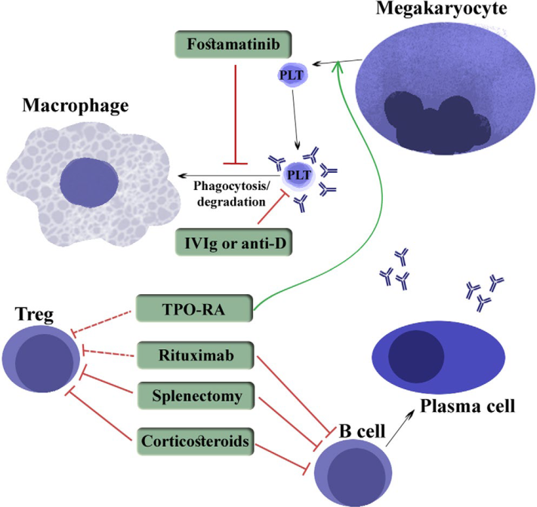
Witkowski y cols, 2019

Slide 27
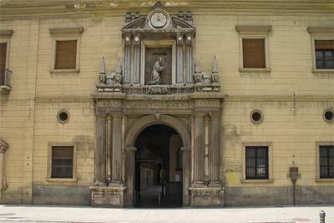
¡Graciasssss!

